Slide 1
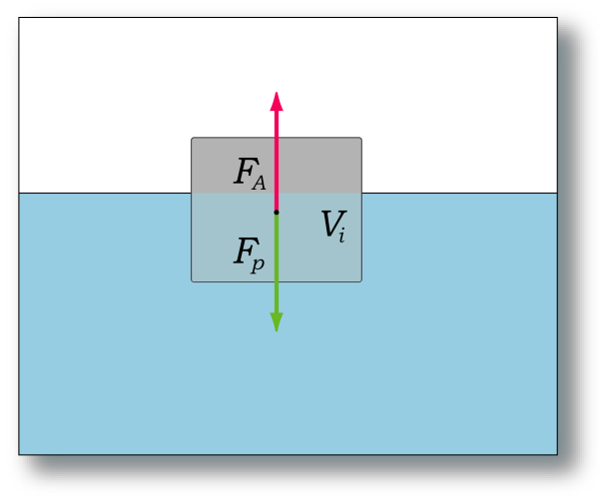
Plování stejnorodých těles v kapalině
7. ročník

Slide 2
stejnorodá x nestejnorodá
Z hlediska rozložení hmoty v tělesech rozlišujeme tělesa
stejnorodá (mají ve všech směrech stejnou hustotou)
nestejnorodá (mají v různých směrech různou hustotu

Slide 3
(zapiš do sešitu)
Stejnorodá tělesa - mají ve všech směrech stejnou hustotu (kus kovu, sklenice).
Nestejnorodá tělesa – hustota tělesa se v různých směrech mění (loď, monitor).

Slide 4
Opakování
Už víme, jaká síla nadnáší každé těleso v kapalině.
Je tato síla jediná, která má vliv na chování tělesa?

Slide 5
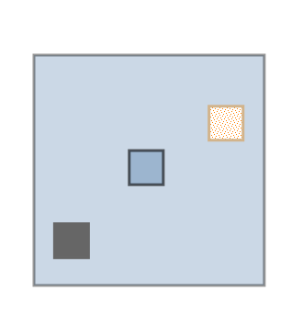
chování tělesa
korek
ρ = 250 kg/m³
voda
ocel
ρ = 7800 kg/m³
voda - ρ = 1000 kg/m³
Všechny tři krychle mají stejný objem a jsou ve stejné kapalině. Proč se každá chová jinak?

Slide 6
souboj dvou sil
Podle Archiméda působí na tato tři tělesa stejná vztlaková síla F_{VZ}.
Ale není jediná. Samozřejmě, že na každé těleso na naší planetě působí i gravitační síla F_{G}. I ve vodě!
Každá síla má jiný směr.
Skládají se a výslednice rozhoduje o chování tělesa v kapalině.

Slide 7
klesá, vznáší se, stoupá
hustota oceli je větší než hustota vody, proto F_{G} > F_{VZ} , výslednice sil stáhne těleso ke dnu – ocel klesá
hustota krychle z vody je stejná jako hustota okolní vody, proto F_{G} = F_{VZ} , výslednice sil se rovná nule – vodní krychle se vznáší, nemění svoji polohu
hustota korku je menší než hustota vody, proto F_{G} < F_{VZ} , výslednice sil vytáhne těleso nahoru – korek stoupá

Slide 8
(zapiš do sešitu)
Tři případy chování se tělesa v kapalině:
těleso klesne ke dnu - F_{g} > F_{vz} (ρ > ρ_{k})
těleso se vznáší - F_{g} = F_{vz} (ρ = ρ_{k})
těleso vystoupá vzhůru - F_{g} < F_{vz} (ρ < ρ_{k})

Slide 9
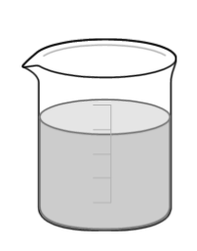
plování tělesa
Co se děje s velikostmi působících sil, když uvolníme zcela ponořenou korkovou zátku?
F_{VZ}
korek
F_{g}

Slide 10
plování tělesa
Působením výslednice sil zátka vyplave na hladinu, kde zůstane částečně vynořená. Objem ponořené části se tedy zmenšil. Zmenšila se F_{VZ} tak, aby zůstala v rovnováze s F_{G}.
F_{VZ}
F_{g}

Slide 11
plování tělesa
Říkáme,že těleso na hladině plove. Zůstává vynořené stále stejně velikou částí.
F_{VZ}
F_{g}
(zakresli do sešitu)

Slide 12
(zapiš do sešitu)
Těleso, které vyplavalo na hladinu, se ustálí, stoupání se zastaví.
Říkáme, že těleso v kapalině plove.
Při plování zůstává těleso ponořeno stále stejnou částí svého objemu. Síly F_{g} a F_{vz} jsou v rovnováze.

Slide 13
Znáš odpověď?
Těleso o objemu 0,8 m³ je vhozeno do vody.
a) Urči vztlakovou sílu F_{VZ}.
b) Urči F_{G}, má-li těleso hmotnost 55 kg.
c) Jak se bude těleso po vhození do vody chovat? A proč?
Pokus se vyjmenovat materiály, které budou klesat ke dnu a které vyplavou na hladinu.

Slide 14
Výpočet:
V = 0,8 m³ F_{VZ} = V.ρ.g
m = 55 kg F_{VZ} = 0,8 . 1 000. 10
ρ = 1 000 kg/m³ F_{VZ} = 8 000 N
F_{VZ}, Fg =? N
Fg = m. g Jelikož F_{VZ} > Fg, těleso
Fg = 55. 10 vyplave na hladinu.
Fg = 550 N

Slide 15
Zdroje:
Fyzika pro 7. ročník základní školy, Kolářová R., Bohuněk J.,Prometheus Praha, 2004
Fyzika pro 7. ročník základní školy, Macháček, M., SPN 1994
commons-wikimedia.org
galerie smart notebook

